Slide 1

חזיתות – סכמה חדשה

Slide 2
מבנה טבלת חזיתות (Fronts2D) בסכמה החדשה
שם השדה | סוג משתנה | כינוי alias)) | הערות | האם קיים LUT ?
frontUniqueId | integer | מזהה ייחודי חזית
parcel1UniqueId | integer | מזהה ייחודי מספר חלקה 1
parcel2UniqueId | integer | מזהה ייחודי מספר חלקה 2
uniqIdStartPoint | integer | מס' מזהה של נקודת התחלה
uniqIdEndPoint | integer | מס' מזהה של נקודת סיום
lineType | integer | סוג קו |  | כן
radius | double | רדיוס | במטרים
legalLength | double | אורך רשום | במטרים
calcLength | double | אורך מחושב | במטרים
uniqCreateProcessId | integer | מס' מזהה ייחודי של תהליך יוצר
uniqUpdateProcessId | integer | מס' מזהה ייחודי של תהליך מעדכן

Slide 3
הגדרות סוג חלקה והסטטוסים בסכמה החדשה (LUT)
lineType
קוד סוג גאומטריה | סוג חלקה
0 | קו ישר
1 | קשת

Slide 4
הסבת נתוני הבנק"ל אל מול סכמה עתידית
חזיתות

Slide 5
שכבות וטבלאות רלוונטיות
כמות | סכמה | תיאור | שם | סוג
 |  |  |  | טבלה
כמות | סכמה | תיאור | שם | סוג
6276097 | coverage | שכבת חזיתות | arc | שכבה
1033975 | coverage | שכבת חלקות | Polygon | שכבה
1017897 |  | שכבת חלקות מהמוצרים | Parcel_FC | שכבה

Slide 6
שכבה חזיתות – arc
שם השדה | סוג משתנה | כינוי alias)) | האם קיים LUT ?
OBJECTID | INTEGER | קוד יישות
FNODE_ | INTEGER | נק' גבול התחלה
TNODE_ | INTEGER | נק' גבול סוף
LPOLY_ | INTEGER | חלקה 1
RPOLY_ | INTEGER | חלקה 2
LENGTH | DOUBLE | אורך
PARCEL_SDE_ | INTEGER
PARCEL_SDE_ID | INTEGER
ANGLE | STRING | זווית
DISTANCE | STRING | מרחק ישיר בין קצוות הקשת
RADIUS | STRING | רדיוס
DELTA | STRING | הפרש
TANGENT | STRING
ARCLENGTH | STRING
SIDE | STRING

Slide 7
המשך - שכבה חזיתות – arc
שם השדה | סוג משתנה | כינוי alias)) | האם קיים LUT ?
RADIUS2 | STRING
TANGENT2 | STRING
MLENGTH | REAL | אורך רשום
SETTLE_B | INTEGER
REG_MUN | INTEGER
NT_AREA | INTEGER
COUNTY | INTEGER
REGION | INTEGER
NATION | INTEGER
LOCK_ID | INTEGER
PHASE_ID | INTEGER
OBJECT_ID | INTEGER
SHAPE_LENGTH | REAL | ארוך ישות

Slide 8
תאור התהליך
התאמת חומר המקור
הטמעת המידע
אכלוס שדה סוג הקו
אכלוס שדה אורך רשום
מציאת חלקות שכנות
5
4
3
2
1

Slide 9
תאור התהליך
התאמת חומר המקור
הטמעת המידע
אכלוס שדה סוג הקו
אכלוס שדה אורך רשום
מציאת חלקות שכנות
5
4
3
2
1

Slide 10
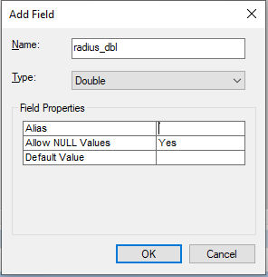
1. המרת הרדיוס למספר ממשי
arc
Add Field
arc
input
output
שדה הרדיוס מאוכלס כטקסט ולכן יש צורך להמיר את הערכים למספר ממשי (ישנם גם תאים ריקים או ערכים מוזרים)
כמות שורות: 6276097

Slide 11
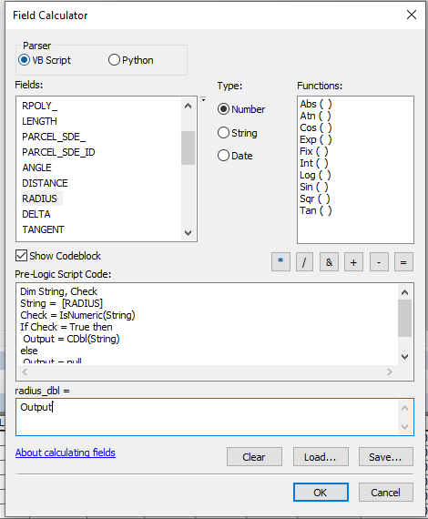
1. אכלוס השדה radius_dbl
arc
Field Calculator
arc
input
output
שדה הרדיוס מאוכלס כטקסט ולכן יש צורך להמיר את הערכים למספר ממשי (ישנם גם תאים ריקים או ערכים מוזרים)
Dim String, Check
String = [RADIUS]
Check = IsNumeric(String)
If Check = True then
Output = CDbl(String)
else
Output = null
End if
כמות שורות: 6276097

Slide 12
תאור התהליך
התאמת חומר המקור
הטמעת המידע
אכלוס שדה סוג הקו
אכלוס שדה אורך רשום
מציאת חלקות שכנות
5
4
3
2
1

Slide 13
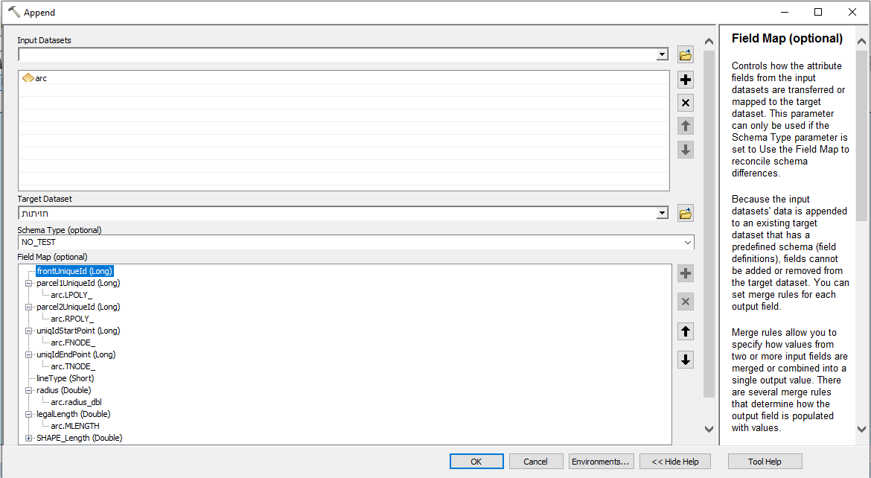
2. הטמעת טבלת arc
arc
append
fronts2D
input
output
הטמעת כל החזיתות ישירות לתוך בסיס הנתונים
כמות שורות: 6276097

Slide 14
תאור התהליך
התאמת חומר המקור
הטמעת המידע
אכלוס שדה סוג הקו
אכלוס שדה אורך רשום
מציאת חלקות שכנות
5
4
3
2
1

Slide 15
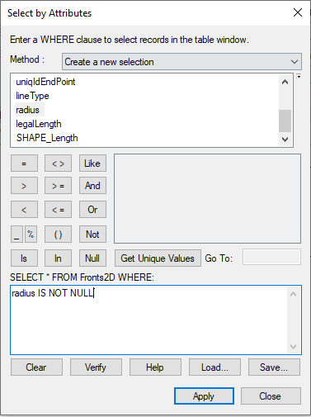
3. אכלוס שדה lineType עבור קשתות
איתור הקשתות בשכבה
fronts2D
Select from fronts2D where radius IS NOT NULL
fronts2D
input
output
כמות שורות:179049

Slide 16
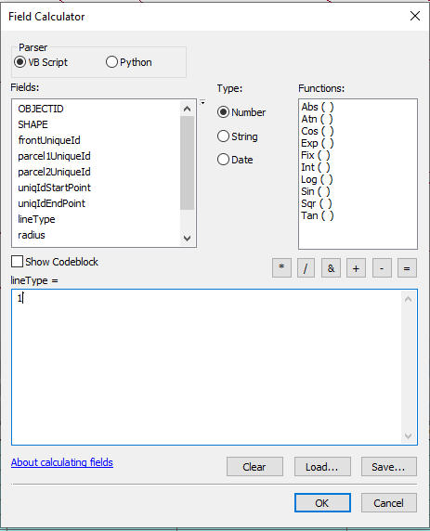
3. אכלוס שדה lineType עבור קשתות
fronts2D
lineType = 1
fronts2D
input
Field Calculator
output
אכלוס השדה במספר 1 המייצג קשתות
כמות שורות: 197049

Slide 17
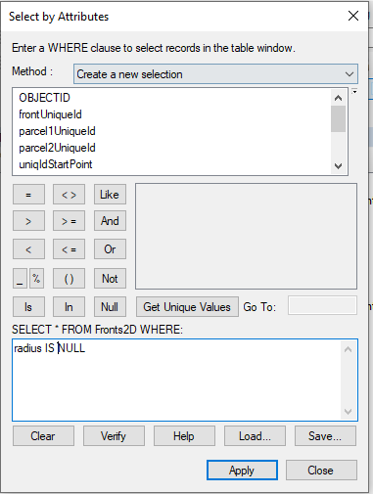
3. אכלוס שדה lineType עבור קוים ישרים
איתור הקשתות בשכבה
fronts2D
Select from fronts2D where radius IS NULL
fronts2D
input
output
כמות שורות: 6097030

Slide 18
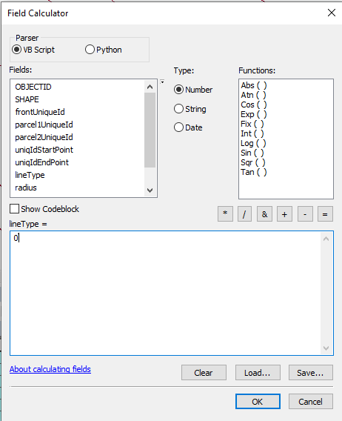
3. אכלוס שדה lineType עבור קוים ישרים
fronts2D
lineType = 0
fronts2D
input
Field Calculator
output
אכלוס השדה במספר 0 המייצג קוים ישרים
כמות שורות: 6097030

Slide 19
תאור התהליך
התאמת חומר המקור
הטמעת המידע
אכלוס שדה סוג הקו
אכלוס שדה אורך רשום
מציאת חלקות שכנות
5
4
3
2
1

Slide 20
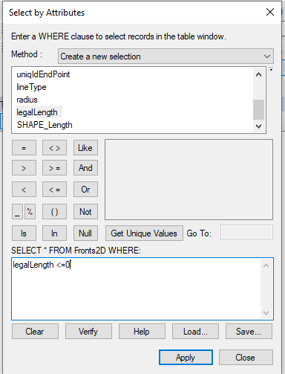
4. סידור שדה legalLength
איתור החזיתות עם אורך רשום לא תקין
fronts2D
Select from fronts2D where legalLength <=0
fronts2D
input
output
בשכבת המקור ישנם נתונים לא נכונים כו אורך רשום שלילי או אפסים. ערכים אלו יהפכו לNULL
כמות שורות: 5973844

Slide 21
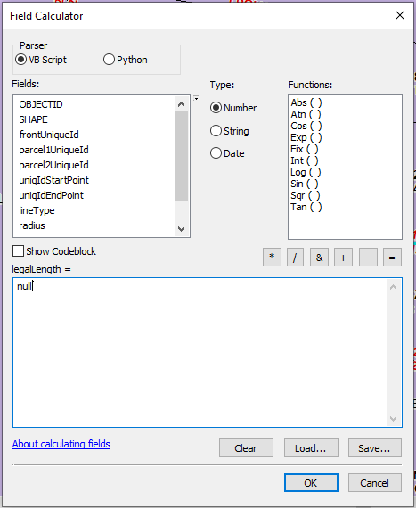
4. סידור שדה legalLength
fronts2D
legalLength = NULL
fronts2D
input
Field Calculator
output
כמות שורות: 5973844

Slide 22
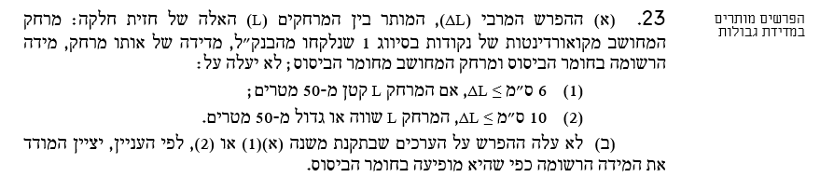
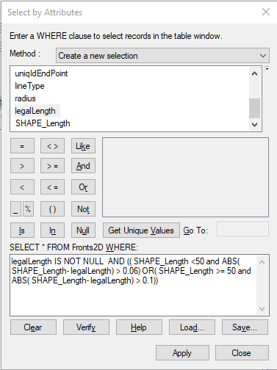
4. סידור שדה legalLength
איתור החזיתות עם אורך רשום שלא עומד בתקנות
fronts2D
Select from fronts2D where legalLength IS NOT NULL AND (( SHAPE_Length <50 and ABS( SHAPE_Length- legalLength) > 0.06) OR( SHAPE_Length >= 50 and ABS( SHAPE_Length- legalLength) > 0.1))
fronts2D
input
output
כמות שורות: 9494

Slide 23
4. סידור שדה legalLength
fronts2D
legalLength = NULL
fronts2D
input
Field Calculator
output
כמות שורות: 9494

Slide 24
תאור התהליך
התאמת חומר המקור
הטמעת המידע
אכלוס שדה סוג הקו
אכלוס שדה אורך רשום
מציאת חלקות שכנות
5
4
3
2
1

Slide 25
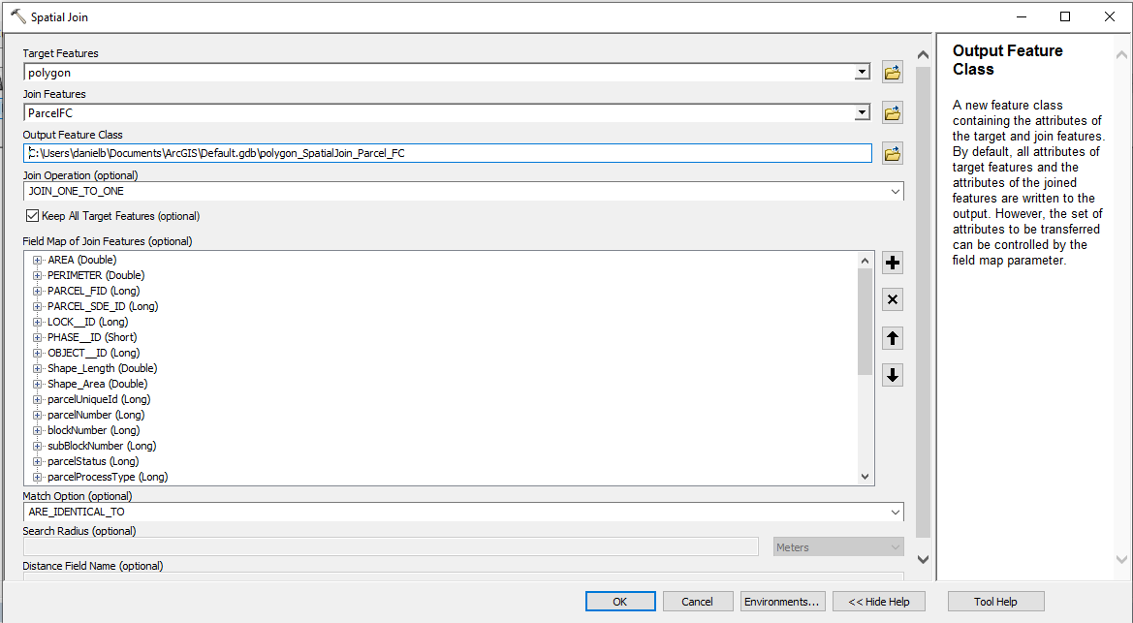
5. שיוך החלקות הצמודות
שכבה
שכבה
polygon
איחוד מרחבי לטובת מציאת המספר המזהה של כל חלקה
Parcel_FC
Spatial Join
IDENTICAL
polygon_SpatialJoin_Parcel_FC
שלב שנועד למצוא את המזמ"ר החדש עבור כל PARCEL_FID שמיוצג בשדות חלקה 1 וחלקה 2
כמות שורות:1033975

Slide 26
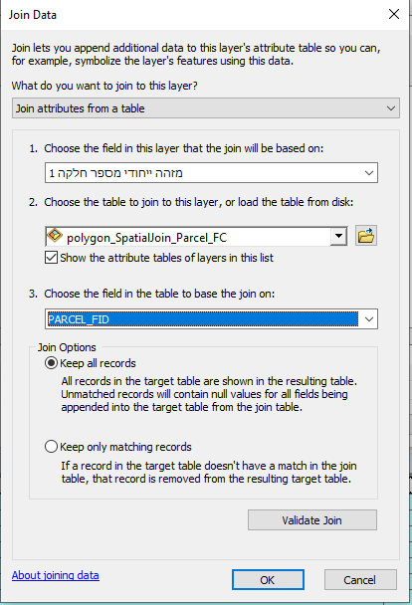
5. שיוך החלקות הצמודות - טיפול במזמ"ר חלקה 1
שכבה
שכבה
Fronts2D
איחוד מרחבי לטובת מציאת המספר המזהה של כל חלקה
polygon_SpatialJoin_Parcel_FC
parcel1UniqueId
PARCEL_FID
Join By Attributes
Fronts2D
כמות שורות:6276079

Slide 27
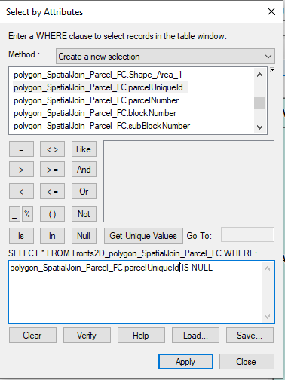
5. שיוך החלקות הצמודות - טיפול במזמ"ר חלקה 1
fronts2D
Select from fronts2D where polygon_SpatialJoin_Parcel_FC.parcelUniqueId IS NULL
fronts2D
input
output
איתור החזיתות שעבור החלקות שבהן לא אותר מידע באיחוד המרחבי והאלפאנומרי
כמות שורות:362868

Slide 28
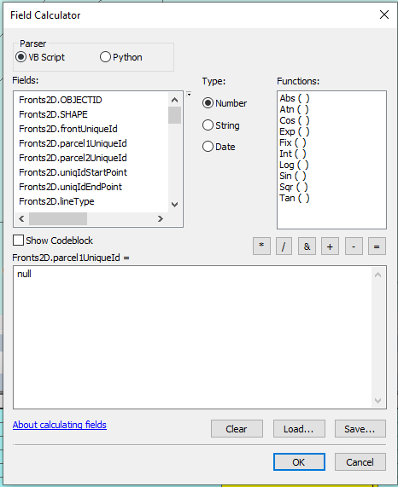
5. שיוך החלקות הצמודות - טיפול במזמ"ר חלקה 1
fronts2D
Fronts2D.parcel1UniqueId = NULL
fronts2D
Field Calculator
כמות שורות:362868

Slide 29
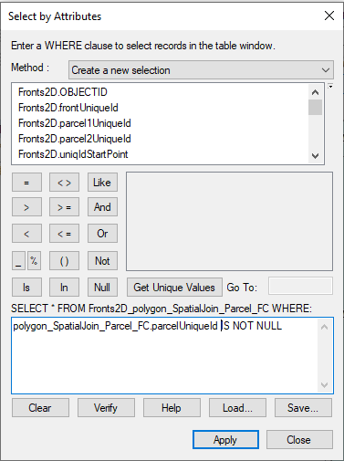
5. שיוך החלקות הצמודות - טיפול במזמ"ר חלקה 1
fronts2D
Select from fronts2D where polygon_SpatialJoin_Parcel_FC.parcelUniqueId IS NOT NULL
fronts2D
input
output
איתור החזיתות שעבור החלקות שבהן אותר מידע באיחוד המרחבי והאלפאנומרי
כמות שורות:5913211

Slide 30
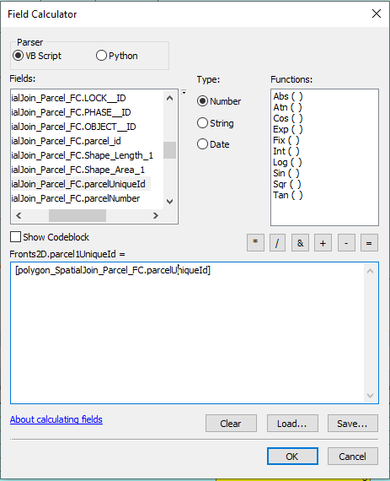
5. שיוך החלקות הצמודות - טיפול במזמ"ר חלקה 1
fronts2D
Fronts2D.parcel1UniqueId
=[polygon_SpatialJoin_Parcel_FC.parcelUniqueId]
fronts2D
Field Calculator
כמות שורות:5913211

Slide 31

5. שיוך החלקות הצמודות - טיפול במזמ"ר חלקה 2
שכבה
שכבה
Fronts2D
איחוד מרחבי לטובת מציאת המספר המזהה של כל חלקה
polygon_SpatialJoin_Parcel_FC
parcel2UniqueId
PARCEL_FID
Join By Attributes
Fronts2D
כמות שורות:6276079

Slide 32
5. שיוך החלקות הצמודות - טיפול במזמ"ר חלקה 2
fronts2D
Select from fronts2D where polygon_SpatialJoin_Parcel_FC.parcelUniqueId IS NULL
fronts2D
input
output
איתור החזיתות שעבור החלקות שבהן לא אותר מידע באיחוד המרחבי והאלפאנומרי
כמות שורות:314081

Slide 33
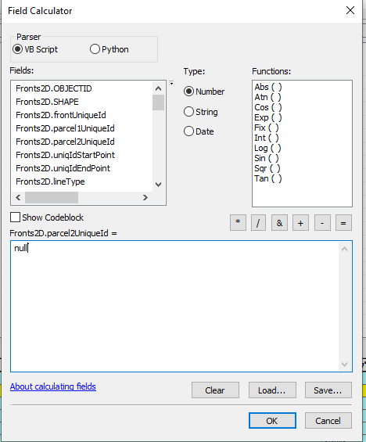
5. שיוך החלקות הצמודות - טיפול במזמ"ר חלקה 2
fronts2D
Fronts2D.parcel2UniqueId = NULL
fronts2D
Field Calculator
כמות שורות:314081

Slide 34
5. שיוך החלקות הצמודות - טיפול במזמ"ר חלקה 2
fronts2D
Select from fronts2D where polygon_SpatialJoin_Parcel_FC.parcelUniqueId IS NOT NULL
fronts2D
input
output
איתור החזיתות שעבור החלקות שבהן אותר מידע באיחוד המרחבי והאלפאנומרי
כמות שורות:5961998

Slide 35
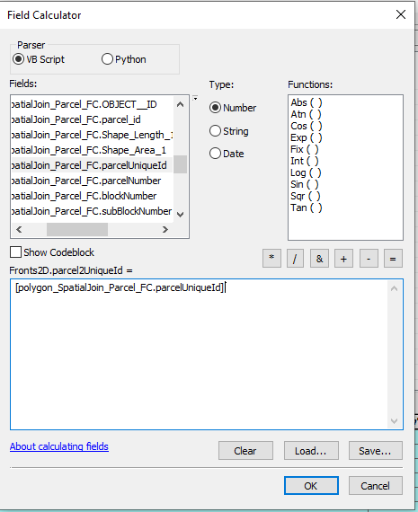
5. שיוך החלקות הצמודות - טיפול במזמ"ר חלקה 2
fronts2D
Fronts2D.parcel2UniqueId
=[polygon_SpatialJoin_Parcel_FC.parcelUniqueId]
fronts2D
Field Calculator
כמות שורות:5961998

Slide 36
כמויות סופיות
סינון | שאילתא | כמות
סה"כ ישויות |  | 6276079
קווים ישרים | lineType = 0 | 6097030
קשתות | lineType = 1 | 179049
ישויות עם מרחק רשום | legalLength is not NULL | 292741
ישויות ללא מרחק רשום | legalLength is NULL | 5983338
ישויות עם מרחק רשום לא תקני | legalLength IS NOT NULL AND (( SHAPE_Length <50 and ABS( SHAPE_Length- legalLength) > 0.06) OR( SHAPE_Length >= 50 and ABS( SHAPE_Length- legalLength) > 0.1)) | 0
ישויות עם רדיוס | radius IS NOT NULL | 179049
ישויות ללא רדיוס | radius IS NULL | 6097030
ישויות עם מזהה חלקה 1 | parcel1UniqueId IS NOT NULL | 5913211
ישויות עם מזהה חלקה 2 | parcel2UniqueId IS NOT NULL | 5961998
ישויות ללא מזהה חלקה | parcel1UniqueId IS NULL AND parcel2UniqueId IS NULL | 180907

Slide 37
5. שיוך החלקות הצמודות - אופציה א'
להמשיך וכמויות סופיות

Slide 38
5. שיוך החלקות הצמודות - אופציה א'
Input : Fronts2D, parcelFc
Output: Fronts2D feature class with the cells parcel1UniqueId and parcel2UniqueId
foreach geometry in Fronts2D do
| parcel_list =[]
| select by location (share a line segment) with parcelFc
| foreach row in selection do
| | parcel_list.append(parcelFc.parcel_id)
| fronts2D. parcel1UniqueId = parcel_list[0]
| fronts2D. parcel2UniqueId = parcel_list[1]

Slide 39
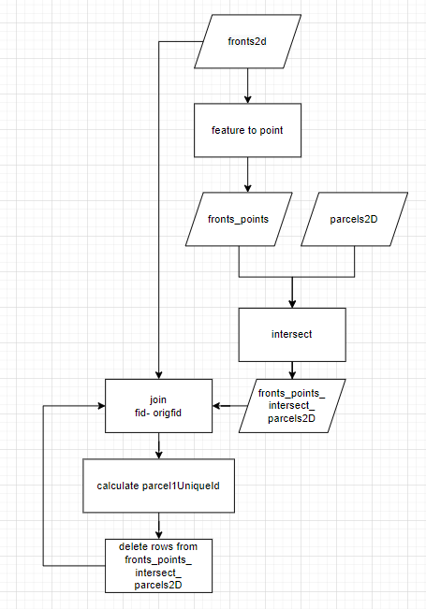
5. שיוך החלקות הצמודות - אופציה ב'
Input : Fronts2D, parcelFc
Output: Fronts2D feature class with the cells parcel1UniqueId and parcel2UniqueId

Slide 40
5. שיוך החלקות הצמודות - אופציה ב'
להריץ בדיקות על מולטי פארט ועל הרדיוסים ולהעיף ערכים הזוייים

